Slide 1
Nepotismus
Das Soziale Netzwerk für Informatiker

Slide 2
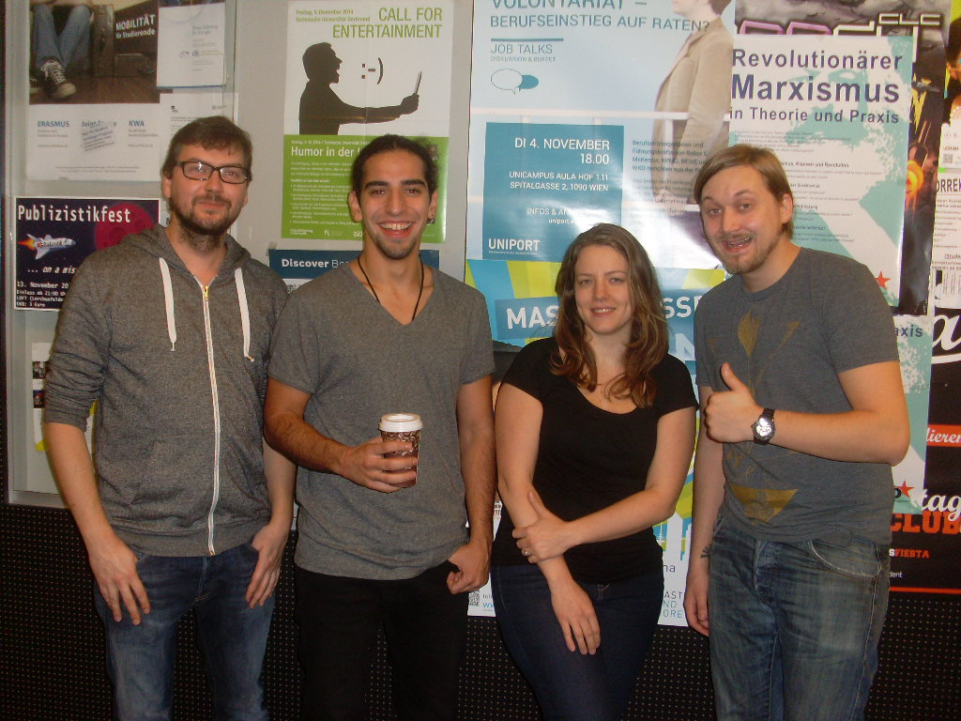
Unser Team

Slide 3
Was macht Nepotismus aus?
Spezialisierung auf Informatiker:
Code posten
Kommentarfunktion für Codes
Für Anfänger und Fortgeschrittene
Informationen über neuste Programme und
Veranstaltungen für Informatiker

Slide 4
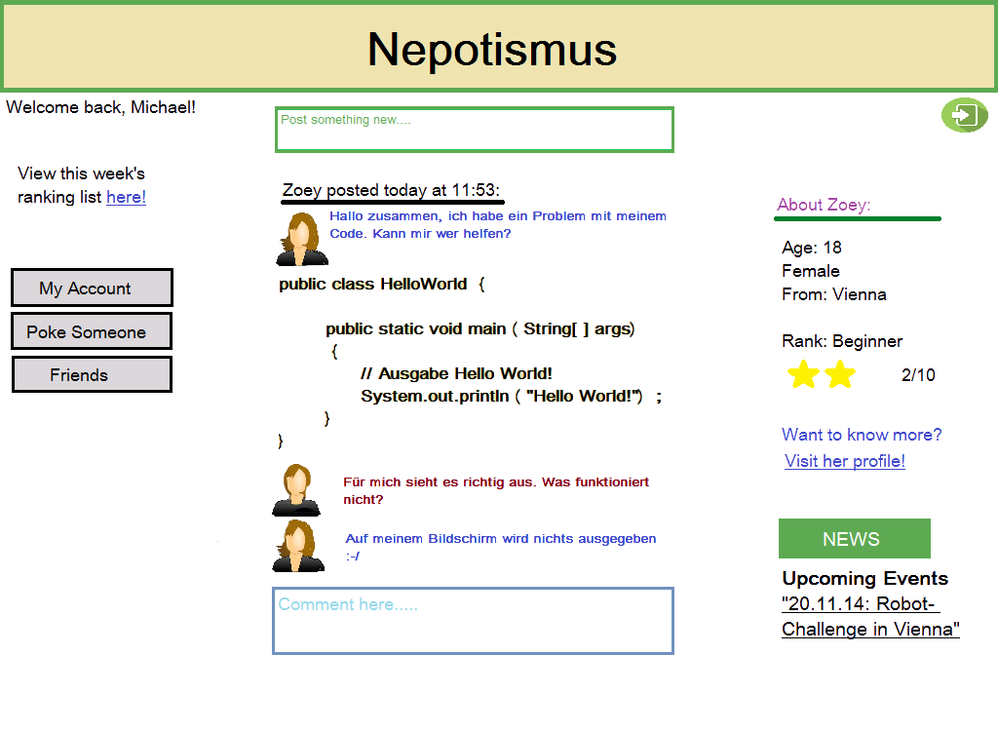

Slide 5
Benutzergruppen
User
Admin
Forscher

Slide 6
User
Kontakte knüpfen
Anstupsen
Profilbild
Andere Personen suchen
Pinnwand

Slide 7
Pinnwand
mit Textbeiträgen, Code
Kommentieren der Pinnwandeinträge
Löschen & Editieren der Einträge
Posten auf der Pinnwand eines anderen

Slide 8
Admin
Benutzer oder
Beiträge sperren
News verwalten

Slide 9
Forscher
Statistiken über Kommentare
Statistik über den Vernetzungsgrad
für unterschiedliche Zeiträume (Tag, Monat, Jahr)

Slide 10
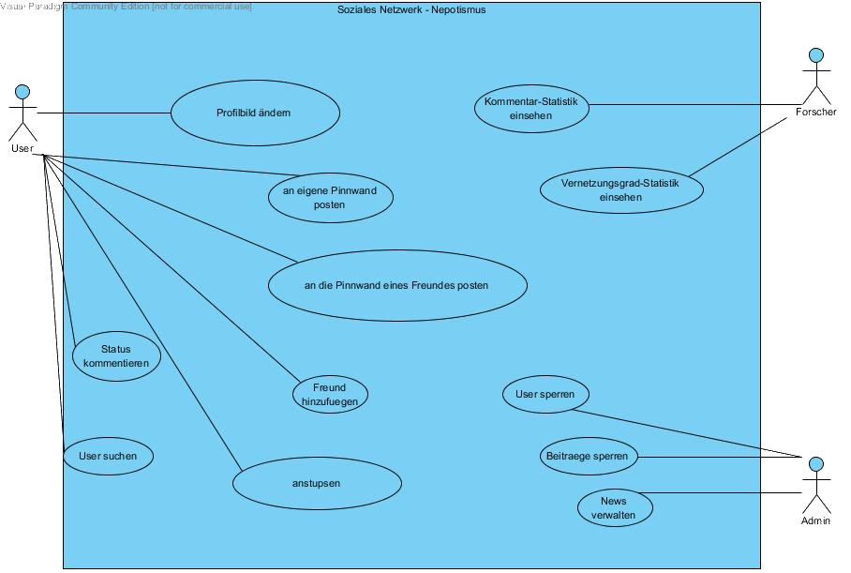
Use-Case-Diagramm

Slide 11
Experience-Points
für Kommentare und Beiträge
wöchentliche Bestenliste
Aufstieg im Rang: Beginner, Fortgeschrittener, Veteran

Slide 12
Privatsphäre/Sichtbarkeit
Zwei Einstellungen für die Sichtbarkeit:
Freunde oder Global
Content wird je nach Sichtbarkeit angezeigt
Einheitliche Seite zur Fehlermeldung wenn keine Berechtigung für Seitenzugriff

